Slide 1
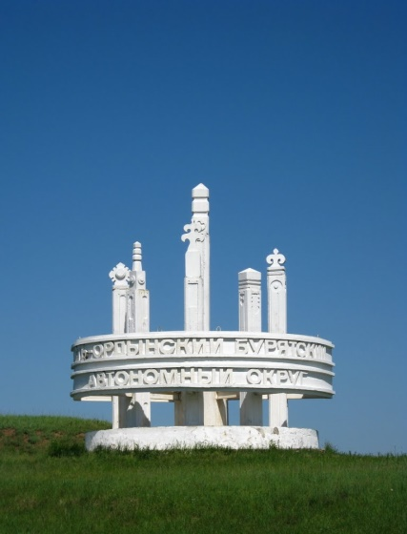
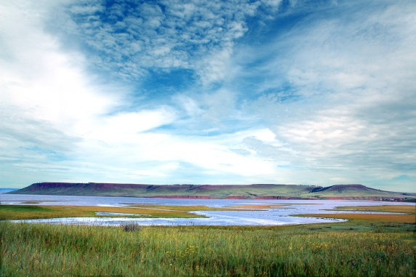
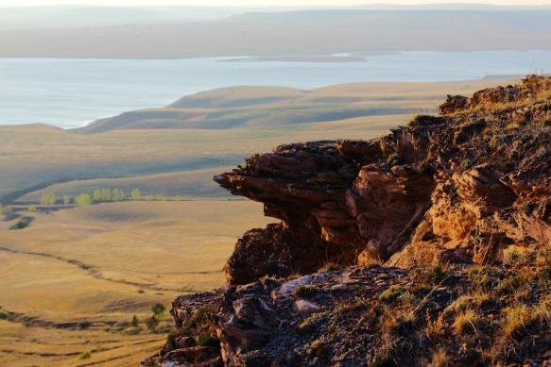
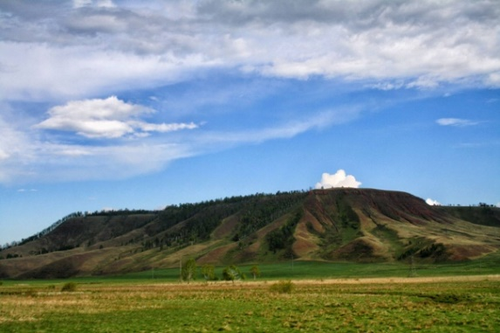
Бюджет
муниципального образования
«Нукутский район»
2022 -2024
2022 г.

Slide 2
Уважаемые жители Нукутского района!
Бюджет играет решающую роль в экономике района и решении различных проблем в его развитии, дает представление о намерениях власти, ее политике, распределении ею финансовых ресурсов. Бюджет затрагивает интересы каждого жителя района.
В целях обеспечения прозрачности и открытости бюджета, бюджетного процесса, повышения финансовой грамотности населения Нукутского района представляем Вашему вниманию «Бюджет для граждан», который познакомит Вас с основными характеристиками бюджета муниципального образования «Нукутский район» на 2022 год и на плановый период 2023 и 2024 годов.
«Бюджет для граждан» – это информационно-аналитический материал для заинтересованных пользователей в доступной, объективной, заслуживающей доверия и простой для понимания граждан форме.
«Бюджет для граждан» нацелен на получение обратной связи от населения, которому интересны современные проблемы муниципальных финансов. Одни из главных задач - повышение ответственности органов местного самоуправления при принятии решений в сфере бюджетной политики, формирование положительного имиджа.
Надеемся, что наш «Бюджет для граждан» поможет Вам разобраться в основном финансовом документе и дать представление о состоянии муниципальных финансов в муниципальном образовании «Нукутский район».
С уважением Администрация муниципального
образования «Нукутский район»

Slide 3
НУКУТСКИЙ РАЙОН
Дата образования: 3 апреля 1972 года
Административный центр: п. Новонукутский
Субъект РФ: Иркутская область, Усть-Ордынский
Бурятский округ
Граничащие районы: Аларский, Балаганский, Заларинский,
Зиминский, Осинский и Усть-Удинский районы
Расстояние до областного центра: 247 км.
Площадь территории: 2 400 кв. км.
Количество сельских поселений: 10
Главными видами полезных ископаемых являются каменный уголь, гипс, кирпичные глины, соль и строительные материалы, имеются проявления лития, калия, бора, брома, йода, железа, алунитов, стронция и других элементов. Кроме того, район богат сероводородными водами, которые используются санаторием «Нукутская Мацеста». Месторождение является единственным в азиатской части России месторождением сульфидных подземных вод, аналогом которого является сочинская «Мацеста».
Флаг
Нукутского района
Герб
Нукутского района

Slide 4
Основные показатели
социально-экономического развития
МО «Нукутский район»

Slide 5
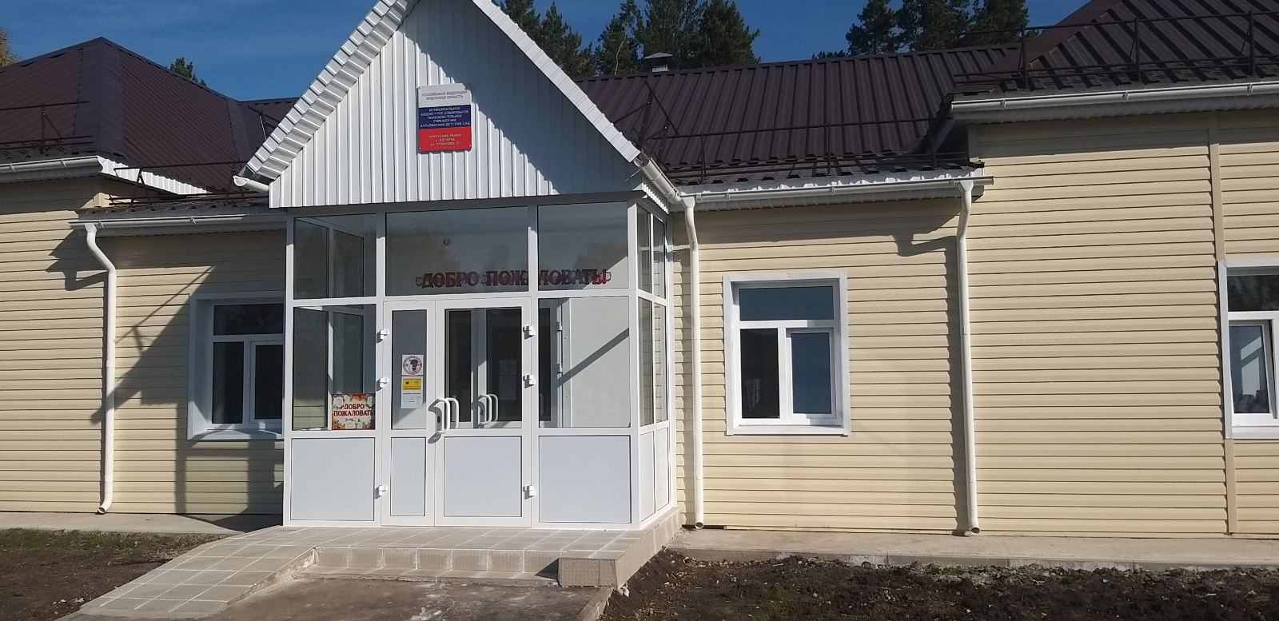
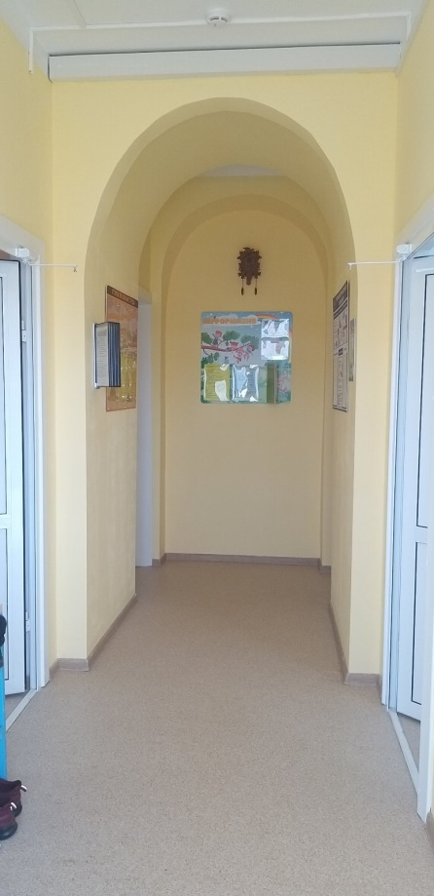
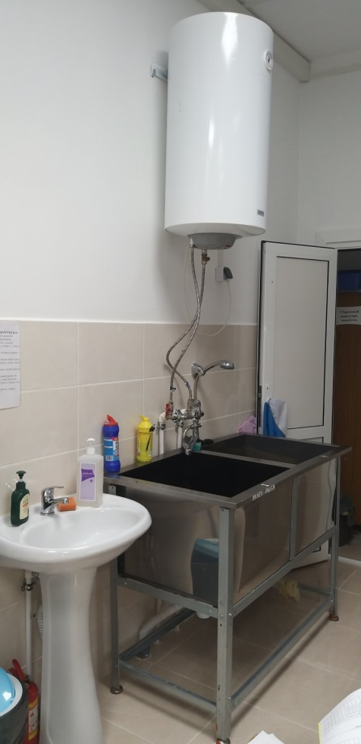
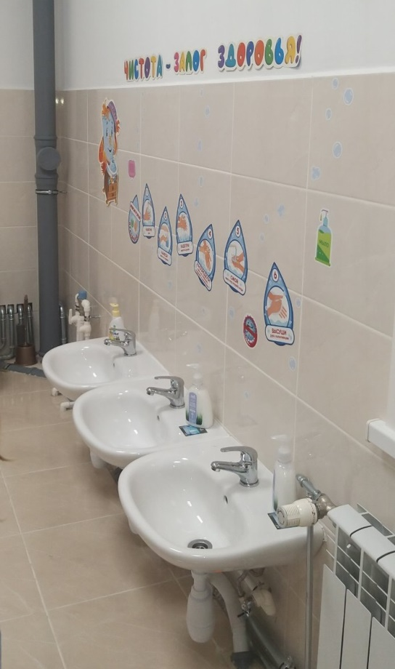
Бюджетные инвестиции в объекты капитального строительства муниципальной собственности
в 2022 году
Капитальный ремонт МБДОУ Алтарикский детский сад
Стоимость работ: 21 940 150 рублей

Slide 6
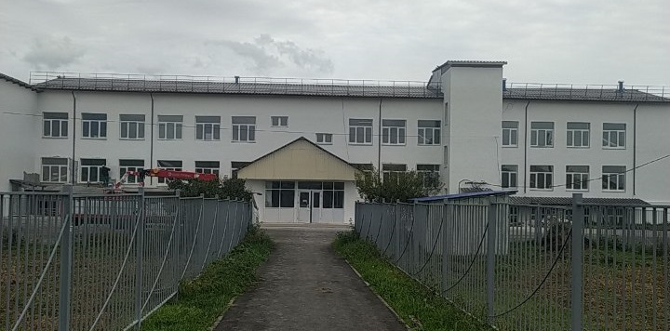
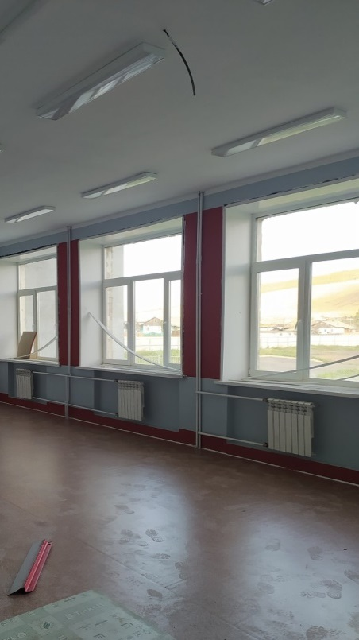
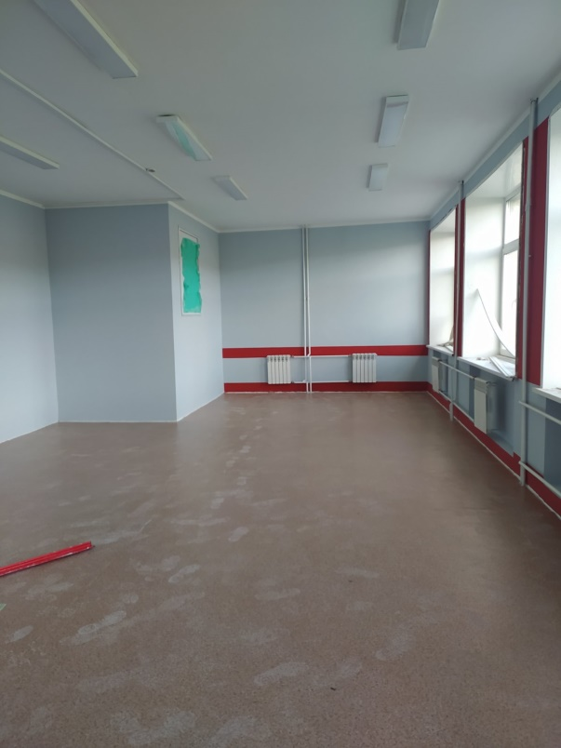
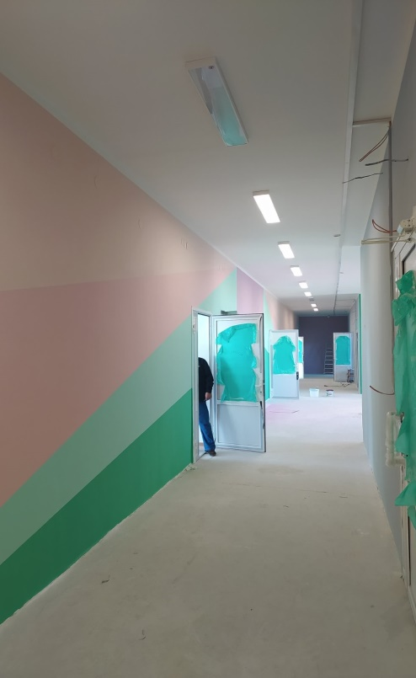
Бюджетные инвестиции в объекты капитального строительства муниципальной собственности
в 2022 году
Капитальный ремонт школы в селе Хареты
Стоимость работ: 126 793 590 рублей

Slide 7
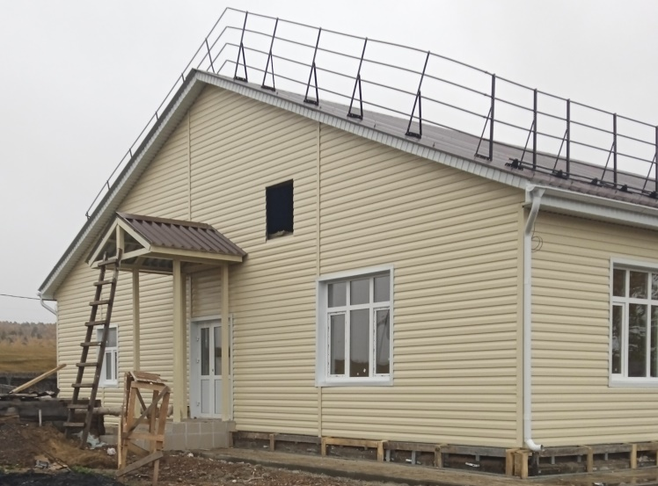
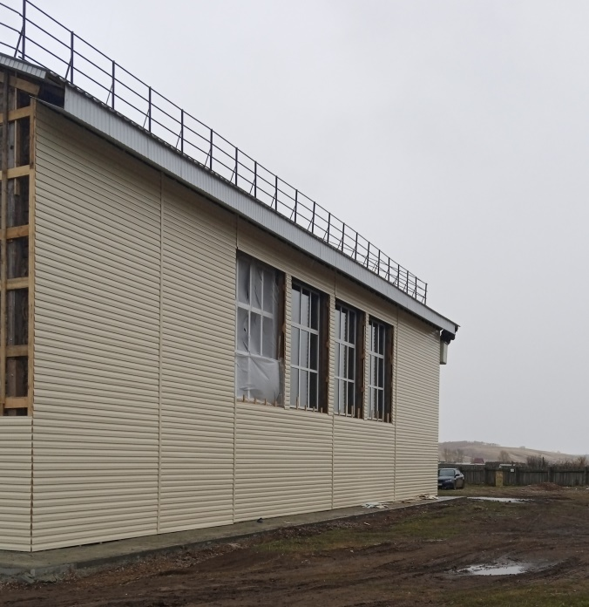
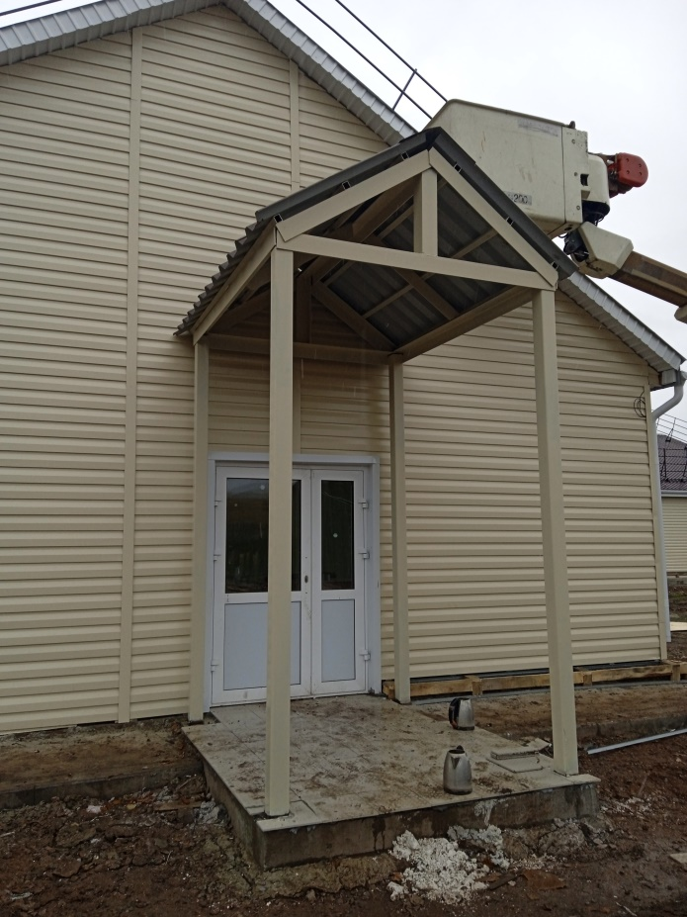
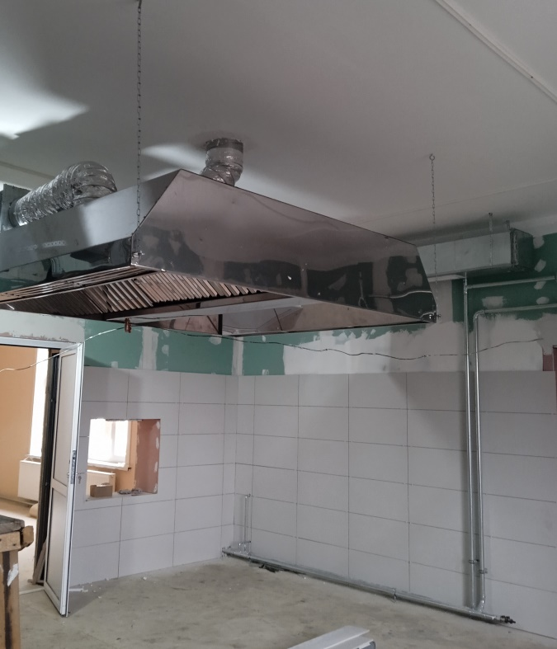
Бюджетные инвестиции в объекты капитального строительства муниципальной собственности
в 2022 году
Выборочный капитальный ремонт здания
МБОУ Верхне-Куйтинская ООШ
Стоимость работ: 37 141 064 рубля

Slide 8
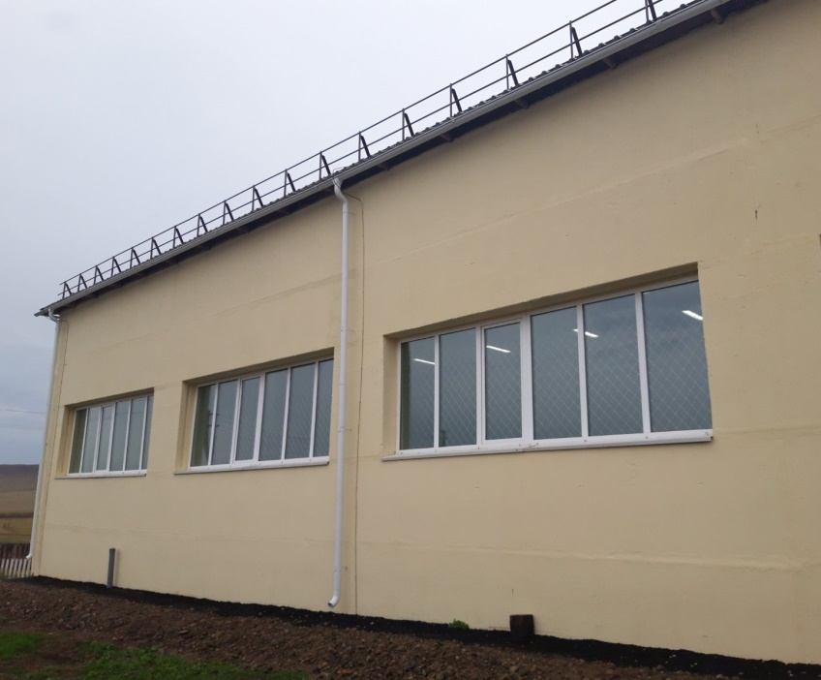
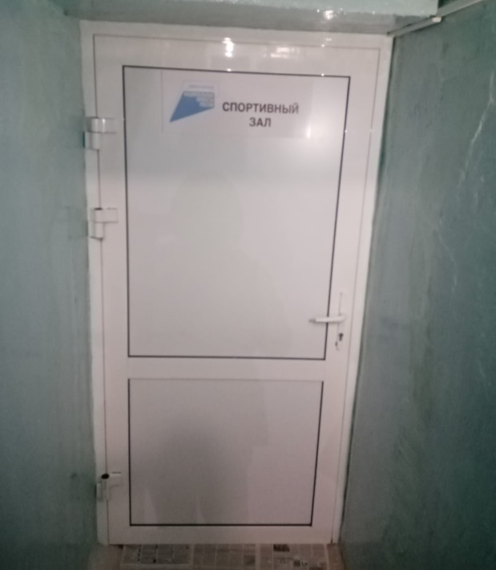
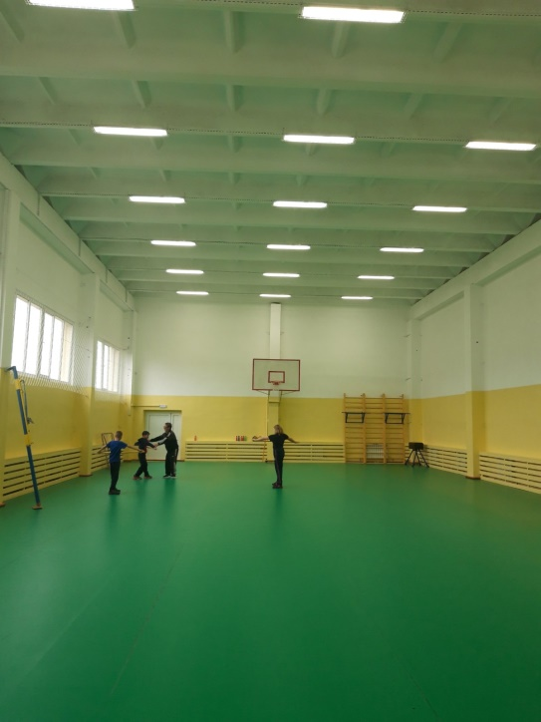
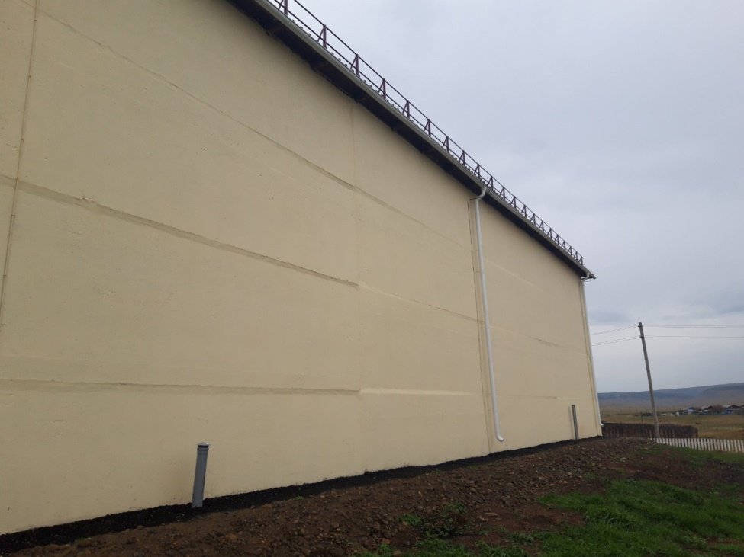
Бюджетные инвестиции в объекты капитального строительства муниципальной собственности
в 2022 году
Выборочный капитальный ремонт спортивного блока
МБОУ Новоленинская СОШ
Стоимость работ: 7 189 260 рублей

Slide 9
ОСНОВНЫЕ ПОНЯТИЯ, ТЕРМИНЫ, И ОПРЕДЕЛЕНИЯ
Слово «бюджет» происходит от старо нормандского «bougette» - кошелёк, сумка, кожаный мешок, мешок с деньгами.
В настоящее время термин утратил свое первоначальное значение, поскольку «бюджет» в современном понимании уже не обозначает «копилку» - физическую, в которой хранятся средства, или счет в банке. Сегодня бюджет - план доходов и расходов.

Slide 10
Бюджет – форма образования и расходования денежных средств, предназначенных для финансового обеспечения задач и функций государства и местного самоуправления.
Бюджетная система Российской Федерации состоит из трех уровней:
1) Федеральный уровень: федеральный бюджет – форма образования и расходования денежных средств, предназначенных для обеспечения задач и функций государства в целом и бюджеты государственных внебюджетных фондов Российской Федерации;
2) Региональный уровень: бюджеты субъектов Российской Федерации – форма образования и расходования денежных средств, предназначенных для обеспечения задач и функций субъектов Российской Федерации и бюджеты территориальных государственных внебюджетных фондов;
3) Муниципальный уровень: местные бюджеты, в том числе: бюджеты муниципальных районов, бюджеты городских округов; бюджеты городских и сельских поселений – формы образования и расходов денежных средств, предназначенных для обеспечения задач и функций органов местного самоуправления.
Консолидированный бюджет – свод бюджетов бюджетной системы Российской Федерации на соответствующей территории (за исключением бюджетов государственных внебюджетных фондов) без учета межбюджетных трансфертов между этими бюджетами.

Slide 11
Программный бюджет – бюджет, сформированный на основе государственных (муниципальных) программ. Программный бюджет обеспечивает прямую взаимосвязь между распределением бюджетных ресурсов и результатами их использования в соответствии с установленными приоритетами государственной политики.
Бюджетные инвестиции – бюджетные средства, направляемые на создание или увеличение за счет средств бюджета стоимости государственного (муниципального) имущества.
ДОХОДЫ БЮДЖЕТА
Доходы бюджета -- поступающие в бюджет денежные средства, за исключением источников финансирования дефицита бюджета.

Slide 12
Безвозмездные поступления | Дотации Субсидии Субвенции Иные межбюджетные трансферты Прочие безвозмездные поступления
Налоговые доходы | Налог на доходы физических лиц Налог на имущество физических лиц Земельный налог Прочие налоговые доходы
Неналоговые доходы | Доходы от сдачи в аренду земельных участков Доходы от сдачи в аренду имущества Доходы от оказания платных услуг и компенсации затрат государства Доходы от реализации муниципального имущества и земельных участков Штрафы, санкции, возмещение ущерба Прочие неналоговые доходы

Slide 13
Межбюджетные трансферты – средства, предоставляемые одним бюджетом бюджетной системы Российской Федерации другому бюджету бюджетной системы Российской Федерации.
Дотации -- межбюджетные трансферты, предоставляемые на безвозмездной и безвозвратной основе без установления направлений их использования.
Субвенции - межбюджетные трансферты предоставляемые местным бюджетам в целях финансового обеспечения расходных обязательств, возникающих при выполнении государственных полномочий Российской Федерации, субъектов Российской Федерации, переданных для осуществления органами местного самоуправления в установленном порядке.
Субсидии - межбюджетные трансферты, предоставляемые бюджету другого уровня бюджетной системы Российской Федерации на условиях долевого софинансирования целевых расходов.
Налоговые доходы -- поступления от уплаты налогов, установленных законодательством Российской Федерации о налогах и сборах, и местных налогов, а также пеней и штрафов по ним

Slide 14
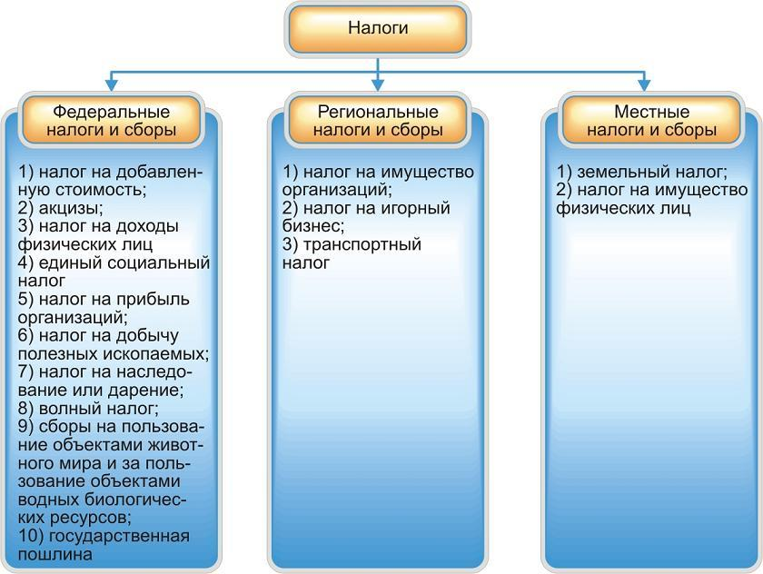
Неналоговые доходы - поступления, зачисляемые в бюджет в соответствии с законодательством Российской Федерации, законами субъектов Российской Федерации и муниципальными правовыми актами представительных органов муниципальных образований.
В зависимости от уровня бюджета устанавливаются следующие виды налогов и сборов: федеральные, региональные и местные.

Slide 15
Федеральные налоги - налоги, которые установлены и обязательны к уплате на всей территории Российской Федерации.
Региональные налоги - налоги, которые установлены Налоговым кодексом Российской Федерации и законами субъектов Российской Федерации о налогах и обязательны к уплате на территориях соответствующих субъектов Российской Федерации.
Местные налоги – налоги, которые установлены Налоговым кодексом Российской Федерации и нормативными правовыми актами представительных органов муниципальных образований о налогах и обязательны к уплате на территориях соответствующих муниципальных образований.
РАСХОДЫ БЮДЖЕТА
Расходы бюджета – это денежные средства, направляемые на финансовое обеспечение задач и функций государства (органов местного самоуправления).
Муниципальная программа – документ стратегического планирования, определяющий цели и задачи деятельности Администрации, систему мероприятий (действий), направленных на достижение целей и решение задач,

Slide 16
Систему индикаторов (показателей) эффективности деятельности Администрации и их целевые значения, а также взаимоувязку целей, задач, мероприятий, индикаторов (показателей) и выделяемых на данную программу средств.
СБАЛАНСИРОВАННОСТЬ БЮДЖЕТА,
ДЕФИЦИТ, ПРОФИЦИТ
Сбалансированный бюджет - доходы равны расходам.

Slide 17
Дефицит бюджета - превышение расходов бюджета над его доходами.
Профицит бюджета – превышение доходов бюджета над его расходами.

Slide 18
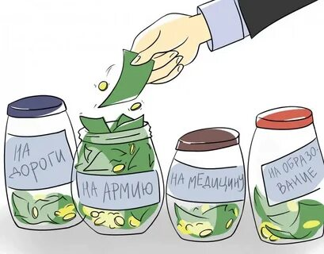
Муниципальный долг - Обязательства, возникающие из муниципальных заимствований, гарантий по обязательствам третьих лиц, другие обязательства, установленные Бюджетным кодексом, принятым на себя муниципальным образованием.
Бюджетная классификация - коды, предназначенные для обозначения и группировки доходов, расходов и источников финансирования дефицита бюджета.
Бюджетная классификация включает:
- классификацию доходов бюджета (20 знаков);
- классификацию расходов бюджета (20 знаков);
- классификацию источников финансирования дефицита бюджета (20 знаков);
- классификацию операций сектора государственного управления – КОСГУ (3 знака).
Бюджетный процесс - деятельность по составлению проекта бюджета, его рассмотрению, утверждению, исполнению, составлению и утверждению отчета об исполнении бюджета.

Slide 19
Первый этап
Разработка проекта бюджета
01 января - 15 ноября
Второй этап
Рассмотрение проекта бюджета
15 ноября - 15 декабря
Третий этап
Утверждение проекта бюджета
15 декабря - 31 декабря
Четвертый этап
Исполнение бюджета
01 января - 31 декабря
Пятый этап
Рассмотрение и утверждение отчета об исполнении бюджета
01 апреля - 01 июня
Шестой этап
Контроль
01 января – 31 декабря (непрерывно)

Slide 20
Бюджетный прогноз - документ, содержащий прогноз основных характеристик местного бюджета (доходы, расходы, дефицит (профицит) бюджета). Бюджетный прогноз разрабатывается каждые три года на шесть и более лет на основе прогноза социально – экономического развития муниципального образования на соответствующий период.
Участники бюджетного процесса – все лица, задействованные в составлении, утверждении, исполнении бюджета.

Slide 21
ГРАЖДАНИН И ЕГО УЧАСТИЕ В БЮДЖЕТНОМ ПРОЦЕССЕ

Slide 22
БЮДЖЕТ
муниципального образования «Нукутский район»
на 2022 год и на плановый период 2023 и 2024 годов
Основные характеристики бюджета, тыс. руб.
Наименование показателя | 2022 | 2023 | 2024
ДОХОДЫ | 896 157,8 | 776 368,9 | 788 403,2
Налоговые и неналоговые доходы | 78 859,0 | 79 567,2 | 80 953,5
Безвозмездные поступления | 817 298,8 | 696 801,7 | 707 449,7
РАСХОДЫ | 901 665,1 | 780 347,3 | 792 450,9
в т.ч. условно утверждаемые расходы* | - | 4 664,1 | 9 892,4
ДЕФИЦИТ ( - ) | - 5 507,3 | -3 978,4 | - 4 047,7
МУНИЦИПАЛЬНЫЙ ДОЛГ | 5 507,3 | 9 485,7 | 13 533,4
условно утверждаемые расходы – бюджетные ассигнования, не распределенные в плановом периоде по бюджетной классификации (ст. 184.1 БК РФ)
БЮДЖЕТ МО «НУКУТСКИЙ РАЙОН»- социально-ориентированный бюджет

Slide 23
ДОХОДЫ БЮДЖЕТА МО «НУКУТСКИЙ РАЙОН»
Безвозмездные поступления | Налоговые доходы | Неналоговые доходы
Дотации Субсидии Субвенции Иные межбюджетные трансферты Прочие безвозмездные поступления (спонсорская помощь) | Налог на доходы физических лиц Акцизы по подакцизным товарам (продукции), производимым на территории Российской Федерации Налог, взимаемый в связи с применением упрощенной системы налогообложения Единый сельскохозяйственный налог Налог, взимаемый в связи с применением патентной системы налогообложения Государственная пошлина | Доходы, получаемые в виде арендной платы за земельные участки Доходы от сдачи в аренду имущества Доходы от оказания платных услуг и компенсации затрат государства Плата за негативное воздействие на окружающую среду Доходы от реализации муниципального имущества и земельных участков Штрафы, санкции, возмещение ущерба Прочие неналоговые доходы

Slide 24
Нормативы отчислений в бюджет муниципального образования «Нукутский район»
Налоги и сборы, установленные законодательством Российской Федерации, (%) | 2022 год | 2023 год | 2024 год
Федеральные и региональные налоги
Налог на доходы физических лиц | 34,25 | 34,25 | 34,25
Акцизы по подакцизным товарам | 0,001 | 0,001 | 0,001
Налог, взимаемый в связи с применением упрощенной системы налогообложения | 46,325 | 46,325 | 46,325
Единый сельскохозяйственный налог | 50 | 50 | 50
Налог, взимаемый в связи с применением патентной системы налогообложения | 100 | 100 | 100
Государственная пошлина | 100 | 100 | 100
Плата за негативное воздействие на окружающую среду | 100 | 100 | 100

Slide 28
РАСХОДЫ БЮДЖЕТА
РАСХОДЫ БЮДЖЕТА – это денежные средства, направляемые на финансовое обеспечение задач и функций государства (органов местного самоуправления).
ПРИНЦИПЫ ФОРМИРОВАНИЯ РАСХОДОВ:
ПО ВЕДОМСТВАМ
•Дума;
•Администрация;
•Финансовое управление;
•Центр образования;
•Центр развития культуры
ПО ФУНКЦИЯМ ГОСУДАРСТВА
•Общегосударственные расходы;
•Национальная оборона;
•Национальная безопасность и правоохранительная деятельность;
•Национальная экономика;
•Жилищно-коммунальное хозяйство;
•Охрана окружающей среды;
•Образование;
•Культура;
•Социальная политика;
•Физическая культура и спорт;
•Средства массовой информации;
•Обслуживание муниципального долга;
•Межбюджетные трансферты
ПО ПРОГРАММНЫМ И НЕПРОГРАММНЫМ ВИДАМ ДЕЯТЕЛЬНОСТИ
•МП «Дорожное хозяйство»;
•МП «Местное самоуправление»;
•МП «Муниципальные финансы »;
•МП «Образование»;
•МП «Культура»;
•МП «Молодежная политика»;
•МП «Сельское хозяйство»;
•МП «Социальная поддержка населения»;
•МП «Коммунальная инфраструктура объектов социальной сферы»;
•МП «Безопасность»;
•МП «Физическая культура и спорт»;
•МП «Экономическое развитие»;
•МП «Окружающая среда»;
•МП «Профилактика терроризма и экстремизма»;
•Непрограммные расходы

Slide 29
ОСНОВНЫЕ ПАРАМЕТРЫ МЕСТННОГО БЮДЖЕТА
Под основными параметрами бюджета обычно понимают его основные характеристики – доходы, расходы, дефицит (профицит).
Основные параметры местного бюджета на 2022 – 2024 годы
Наименование показателей | 2022 год | 2023 год | 2024 год
Доходы, млн.руб. | 896,2 | 776,4 | 788,4
Доходы в расчете на 1 жителя района, руб. | 57526,2 | 49836,3 | 50606,6
Расходы, млн.руб. | 901,7 | 780,3 | 792,4
Расходы в расчете на 1 жителя района, руб. | 57879,2 | 50086,7 | 50863,3
Профицит (+), дефицит (-), млн.руб. | - 5,5 | - 3,9 | - 4,0
*) данные показатели в соответствии с решением Думы от 24.12.2021 №76 «О бюджете муниципального образования «Нукутский район» на 2022 год и плановый период 2023 и 2024 годов» .
Динамика расходов местного бюджета по направлению расходов, млн.руб.
Наименование направления расходов | 2020 год, отчет | 2021 год, отчет | 2022 год, бюджет | 2023 год, бюджет | 2024 год, бюджет
Социальная сфера | 778873,8 | 847717,9 | 726156,6 | 625891,6 | 626205,7
Производственная сфера | 1073,4 | 51142,5 | 2082,5 | 2072,5 | 2072,5
Прочие расходы | 163361,6 | 181167,6 | 173426,0 | 147719,1 | 154280,3
ИТОГО | 943308,8 | 1080028,0 | 901665,1 | 775683,2 | 782558,5

Slide 30
БЮДЖЕТ ПО ФУНКЦИОНАЛЬНОЙ КЛАССИФИКАЦИИ РАСХОДОВ
НА 2022 ГОД И НА ПЛАНОВЫЙ ПЕРИОД
2022 И 2023 ГОДОВ, тыс.руб.
наименование | 2022 | 2023 | 2024
ОБЩЕГОСУДАРСТВЕННЫЕ ВОПРОСЫ | 79 644,4 | 68 351,6 | 73 562,7
НАЦИОНАЛЬНАЯ ОБОРОНА | 528,0 | 23,0 | 233,0
НАЦИОНАЛЬНАЯ БЕЗОПАСНОСТЬ И ПРАВООХРАНИТЕЛЬНАЯ ДЕЯТЕЛЬНОСТЬ | 5 779,3 | 4 896,4 | 5 268,1
НАЦИОНАЛЬНАЯ ЭКОНОМИКА | 1 802,5 | 1 792,5 | 1 792,5
ЖИЛИЩНО-КОММУНАЛЬНОЕ ХОЗЯЙСТВО | 220,0 | 220,0 | 220,0
ОХРАНА ОКРУЖАЮЩЕЙ СРЕДЫ | 60,0 | 60,0 | 60,0
ОБРАЗОВАНИЕ | 679 865,7 | 575 568,4 | 572 590,8
КУЛЬТУРА И КИНЕМАТОГРАФИЯ | 24 977,0 | 26 958,6 | 30 004,0
СОЦИАЛЬНАЯ ПОЛИТИКА | 20 184,8 | 20 678,4 | 20 876,1
ФИЗИЧЕСКАЯ КУЛЬТУРА И СПОРТ | 1 129,1 | 2 686,2 | 2 734,8
СРЕДСТВА МАССОВОЙ ИНФОРМАЦИИ | 4 382,7 | 4 150,8 | 4 454,3
ОБСЛУЖИВАНИЕ ГОСУДАРСТВЕННОГО И МУНИЦИПАЛЬНОГО ДОЛГА | 394,3 | 397,8 | 404,8
МЕЖБЮДЕТНЫЕ ТРАНСФЕРТЫ | 82 697,3 | 69 899,5 | 70 357,4
ИТОГО РАСХОДОВ | 901 665,1 | 775 683,2 | 782 558,5

Slide 31
Система целеполагания
социально-экономического развития
МО «Нукутский район»
Стратегическая цель: повышение уровня и качества жизни населения муниципального образования «Нукутский район»
С 2015 года, бюджет муниципального образования «Нукутский район» формируется в программном формате
На период до 2024 года утверждено
14 муниципальных программ, в рамках которых финансируется 79,6% расходов местного бюджета
Достижение стратегической цели подразумевает решение системы стратегических задач
Стратегические задачи | Расходы в 2022 году
 | тыс. руб. | %
Создание благоприятных условий для проживания населения | 790 516,2 | 88,5
Развитие инфраструктуры и обеспечение условий жизнедеятельности | 6 118,8 | 0,7
Развитие экономического потенциала | 96 209,4 | 10,8
Наряду с расходами по муниципальным программам в местном бюджете предусмотрены предусмотрены бюджетные ассигнования на обеспечение деятельности органов местного самоуправления «Нукутский район» (непрограммные расходы).
Непрограммная часть включает также расходы на осуществление отдельных областных государственных полномочий

Slide 32
Муниципальные программы
МО «Нукутский район»
Наименование | Период реализации | Ответственный исполнитель
Стратегическая задача 1. Создание благоприятных условий для проживания населения
Культура | 2019 – 2024 | МКУ «Центр развития культуры Нукутского района»
Местное самоуправление | 2019 – 2024 | Управляющий делами
Молодежная политика | 2019 – 2024 | Отдел по молодёжной политике и спорту
Физическая культура и спорт | 2019 – 2024 | Отдел по молодёжной политике и спорту
Образование | 2019 – 2024 | Отдел образования
Профилактика терроризма и экстремизма | 2021 - 2025 | Сектор по ГО и ЧС
Социальная поддержка населения | 2019 – 2024 | Сектор по вопросам семьи и детства и защите их прав
Стратегическая задача 2. Развитие инфраструктуры и обеспечение условий жизнедеятельности
Безопасность | 2019 – 2024 | Сектор по ГО и ЧС
Дорожное хозяйство | 2019 – 2024 | Отдел по архитектуре, строительству и ЖКХ
Коммунальная инфраструктура объектов социальной сферы | 2019 – 2024 | Отдел по архитектуре, строительству и ЖКХ
Окружающая среда | 2019 – 2024 | Отдел по архитектуре, строительству и ЖКХ
Стратегическая задача 3. Развитие экономического потенциала
Муниципальные финансы | 2019 – 2024 | МКУ «Финансовое управление Администрации МО «Нукутский район»
Сельское хозяйство | 2019 – 2024 | Отдел сельского хозяйства
Экономическое развитие | 2019 – 2024 | Управление экономического развития и труда

Slide 33
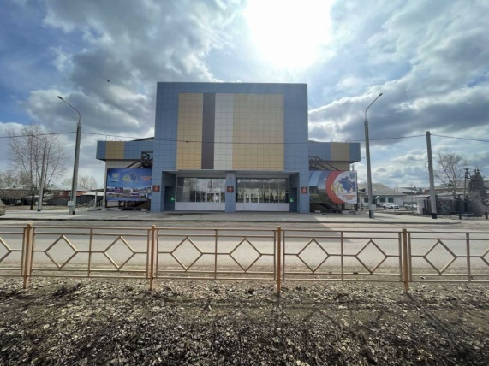
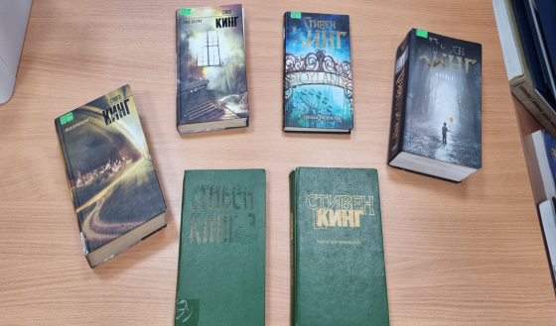
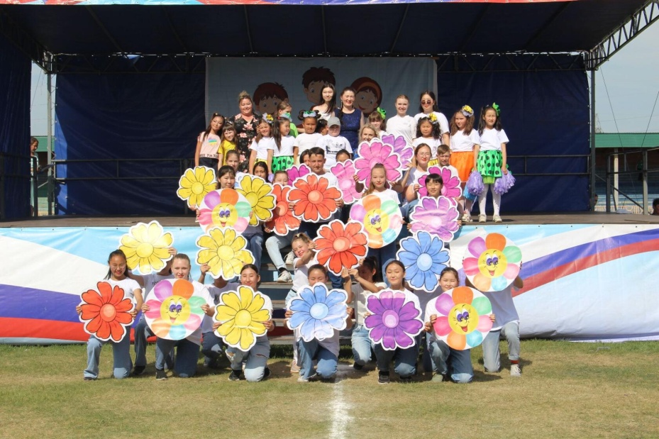
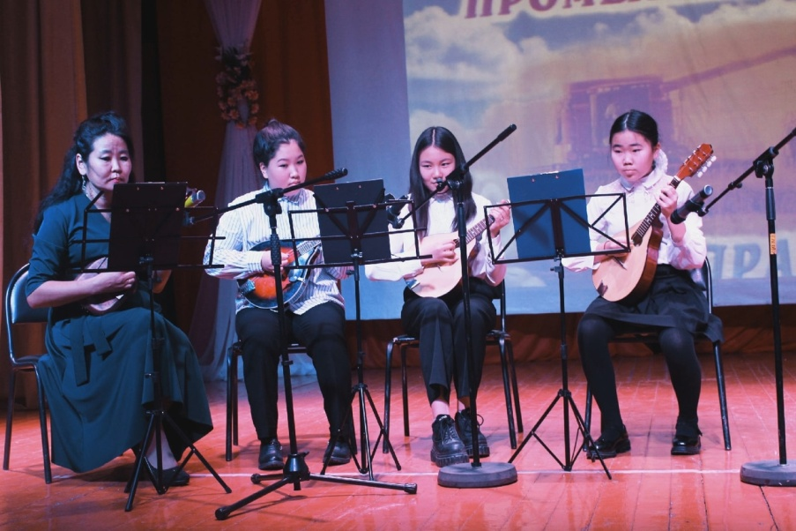
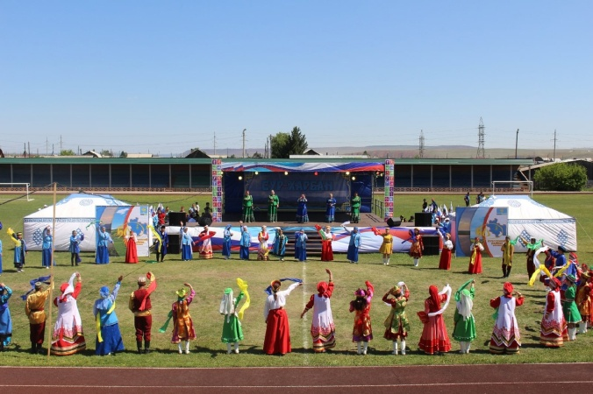
Муниципальная программа «Культура» на 2019-2024 годы
Цель
Развитие культурного потенциала личности и общества в целом, сохранение культурного наследия Нукутского района
Мероприятия
1.Организация деятельности учреждений культуры;
2. Укрепление материально-технической базы учреждений культуры;
3. Комплектование книжных фондов библиотек муниципального образования «Нукутский район;
4. Сохранение бурятского языка у населения;
5. Поддержка талантливой молодежи.

Slide 34
Объем финансирования на 2022 и плановый период 2023 и 2024 годов, тыс. руб.
п/п | Наименование подпрограммы | 2022 | 2023 | 2024
1. | Муниципальная программа «Культура» на 2019-2024 годы | 32 878,2 | 33 637,7 | 37 601,2
Планируемые результаты реализации подпрограммы
Основные показатели | Ед. изм. | 2019 | 2020 | 2021 | 2022 | 2023 | 2024
Темпы роста посещений муниципальных библиотек | % | 10 | 10 | 10 | 10 | 10 | 10
Число участников культурно-досуговых мероприятий | Тыс.чел. | 18,2 | 18,4 | 18,6 | 18,8 | 19,0 | 19,0
Сохранность контингента обучающихся ДШИ на конец учебного года по отношению к общему числу учащихся | % | 91,0 | 91,0 | 92,0 | 92,0 | 93,0 | 93,0
Доля населения, охваченного мероприятиями по сохранению бурятского языка | % | - | - | 2,3 | 2,4 | 2,5 | 2,5
Количество студентов-очников, обучающихся по целевому направлению в учреждениях культуры | Ед. | - | - | - | 1 | 2 | 2

Slide 35
Муниципальная программа
«Местное самоуправление»
на 2019 – 2024 годы
Цель
Повышение эффективности и прозрачности деятельности органов местного самоуправления
Мероприятия
Обеспечение деятельности органов местного самоуправления
Материально – техническое и кадровое обеспечение органов местного самоуправления
Информационное освещение деятельности органов местного самоуправления
Осуществление отдельных областных государственных полномочий
Объем финансирования на 2022 и плановый период 2023 и 2024 годов, тыс. руб.
п/п | Наименование программы | 2022 | 2023 | 2024
1. | Муниципальная программа «Местное самоуправление» | 64 555,6 | 55 571,5 | 60 261,4
Планируемые результаты реализации муниципальной программы
Основные показатели | 2019 | 2020 | 2021 | 2022 | 2023 | 2024
1. Отсутствие замечаний со стороны Губернатора и Правительства Иркутской области и иных исполнительных органов государственной власти Иркутской области | 100% | 100% | 100% | 100% | 100% | 100%
2. Удельный вес компьютеров, подключенных к единой локальной вычислительной сети, от общего количества компьютеров | 100% | 100% | 100% | 100% | 100% | 100%
3. Удельный вес опубликованных информационных материалов от общего количества направленных на публикацию | 100% | 100% | 100% | 100% | 100% | 100%

Slide 36
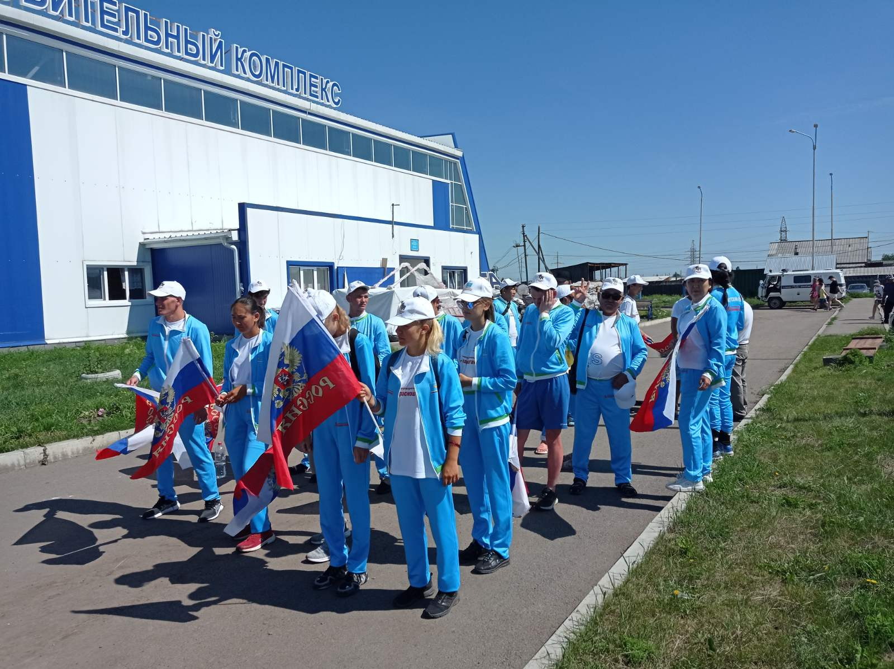
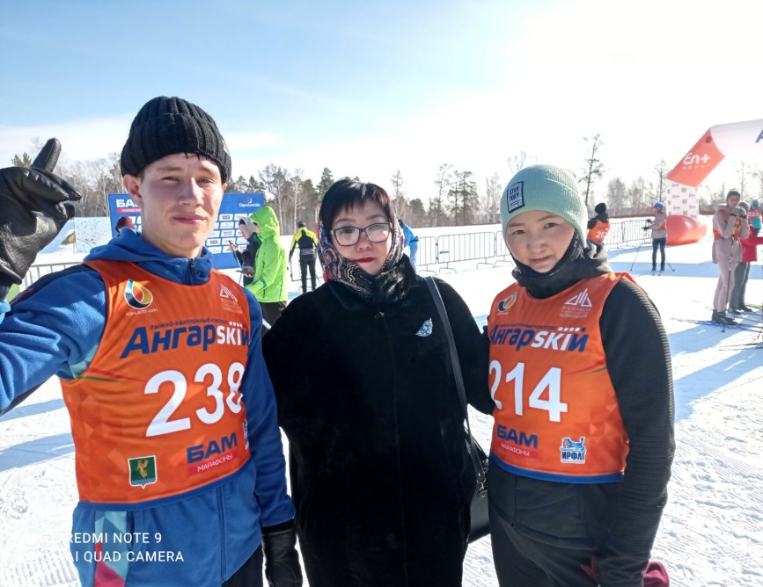
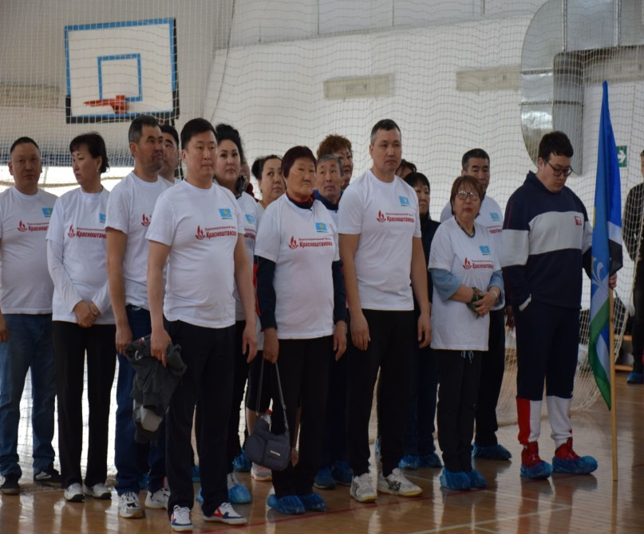
Муниципальная программа «Физическая культура и спорт на 2019-2024 годы
Цель
Создание благоприятных условий для развития физической культуры и спорта , повышение эффективности подготовки спортсменов
Мероприятия
«Проведение физкультурно-массовых и спортивных мероприятий»;
«Поддержка одаренных спортсменов»;
«Приобретение спортивного инвентаря»;
«Капитальные вложения в объекты физической культуры и спорта».

Slide 37
Объем финансирования на 2022 и плановый период 2023 и 2024 годов, тыс. руб.
п/п | Наименование подпрограммы | 2022 | 2023 | 2024
1. | Муниципальная программа «Физическая культура и спорт» на 2019-2024 годы | 1 129,1 | 2 686,2 | 2 734,8
Планируемые результаты реализации подпрограммы
Основные показатели | Ед. изм. | 2019 | 2020 | 2021 | 2022 | 2023 | 2024
Доля жителей, систематически занимающихся физической культурой и спортом | % | 34 | 40 | 42 | 43 | 44 | 45
Количество проведенных физкультурно-массовых и спортивных мероприятиях, проводимых на разных уровнях | Ед. | 25 | 27 | 30 | 32 | 35 | 37
Количество спортсменов Нукутского района, занявших призовые места, на спортивных мероприятиях, проводимых на различных уровнях | Чел. | 80 | 100 | 110 | 120 | 130 | 140
Доля освоенных средств, выделенных на приобретение спортивного инвентаря | % | 100 | 100 | 100 | 100 | 100 | 100
Доля освоенных средств, выделенных на выборочный ремонт объектов в сфере физической культуры и спорта | % | - | - | - | 100 | 100 | 100

Slide 38
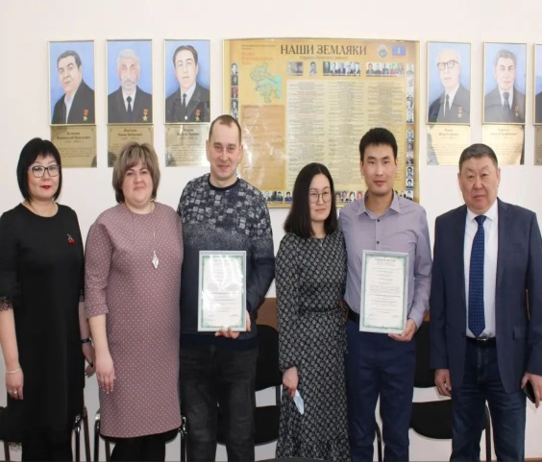
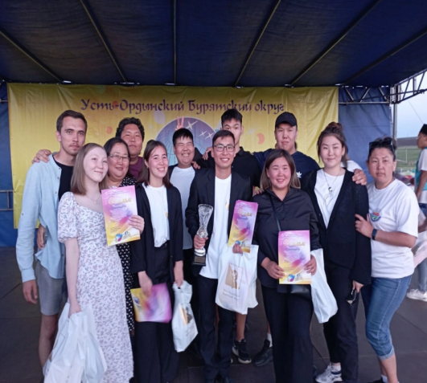
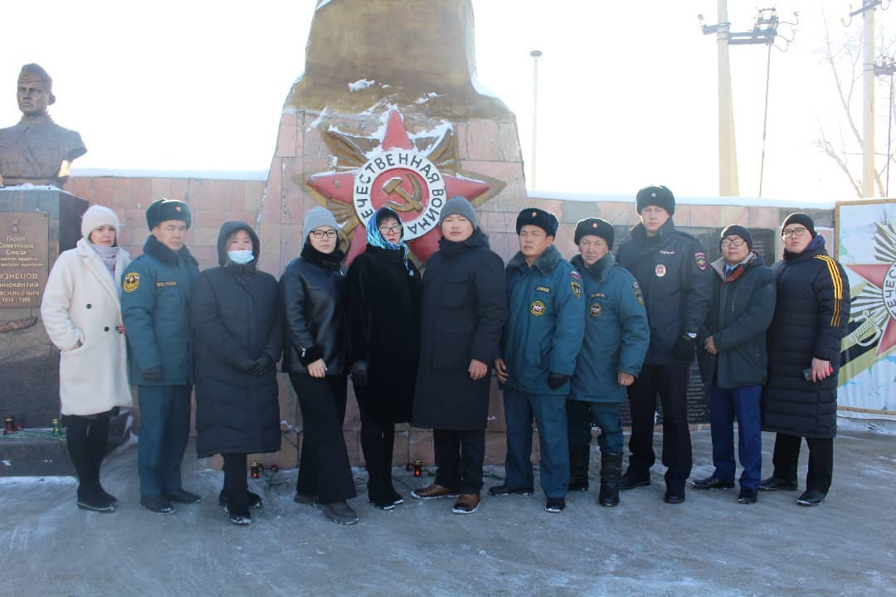
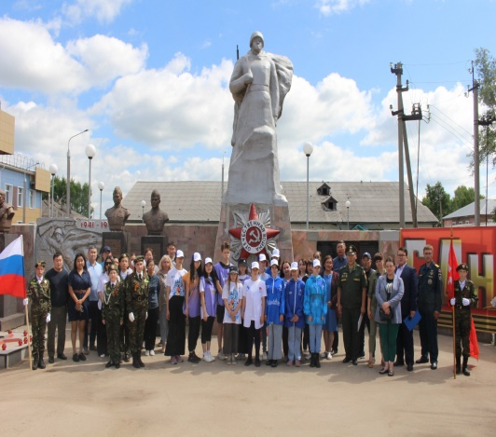
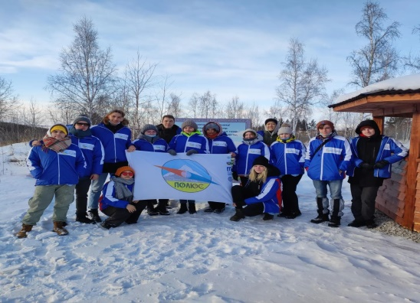
Муниципальная программа «Молодежная политика на 2019-2024 годы»
Цель
Создание условий для личностного и профессионального становления молодежи, формирования и развития духовно-нравственных и патриотических ценностей
Мероприятия
Организация и проведение комплекса мероприятий по профилактике социально-негативных явлений среди несовершеннолетних и молодежи;
Патриотическое воспитание граждан и допризывная подготовка молодежи;
Проведение мероприятий, рейдов, направленных на профилактику правонарушений и социально-негативных явлений;
Улучшение жилищных условий молодым семьям;
Проведение спортивных мероприятий, акций, направленных на предупреждение распространения ВИЧ-инфекции.

Slide 39
Объем финансирования на 2022 и плановый период 2023 и 2024 годов, тыс. руб.
п/п | Наименование подпрограммы | 2022 | 2023 | 2024
1. | Муниципальная программа «Молодежная политика» на 2019-2024 годы | 360,0 | 460,0 | 560,0
Планируемые результаты реализации подпрограммы
Основные показатели | Ед. изм. | 2019 | 2020 | 2021 | 2022 | 2023 | 2024
Уровень молодежи, вовлеченной в реализацию мероприятий молодежной политики, к общей численности молодежи Нукутского района | % | 25 | 30 | 35 | 40 | 45 | 50
Удельный вес численности молодежи, принявшей участие в мероприятиях по профилактике социально-негативных явлений, к общей численности молодежи Нукутского района | % | 30 | 35 | 40 | 45 | 50 | 55
Численность молодежи, принявшей участие в мероприятиях патриотической направленности и допризывной подготовки | Чел. | 350 | 400 | 450 | 500 | 550 | 600
Количество семей, улучшивших жилищные условия | Ед. | 2 | 2 | 2 | 2 | 2 | 2
Количество проведенных мероприятий, направленных на предупреждение распространения ВИЧ – инфекции | Ед. | 40 | 50 | 60 | 70 | 80 | 90

Slide 40
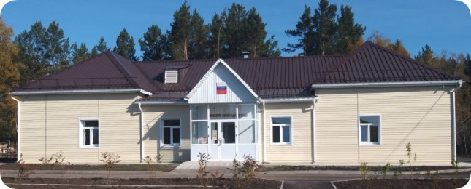
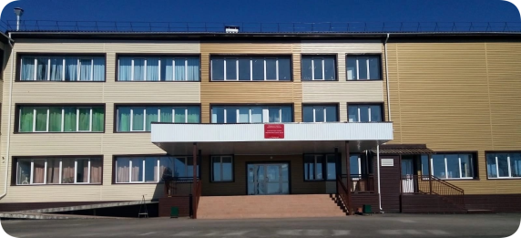
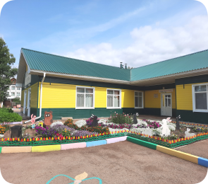
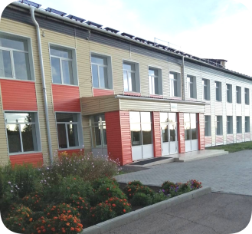
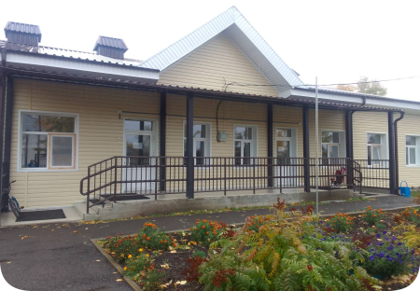
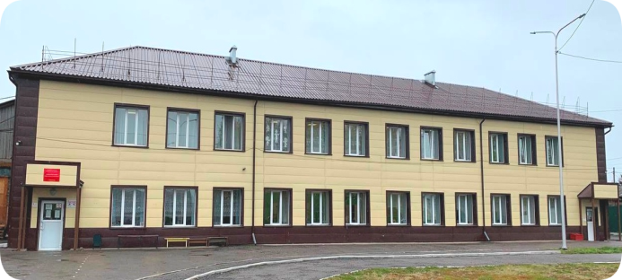
Муниципальная программа
«ОБРАЗОВАНИЕ»
на 2019 – 2024 годы
Цель
Повышение доступности и качества образования, обеспечение его соответствия требованиям современного социально-экономического развития региона и государства
Мероприятия
1. Обеспечение деятельности детских дошкольных, общеобразовательных учреждений и учреждений дополнительного образования
2. Капитальные ремонты в образовательных организациях
3. Укрепление материально-технической базы в образовательных организациях
4. Сохранение и дальнейшее развитие бурятского языка
Объем финансирования на 2022 и плановый период 2023 и 2024 годов,
тыс. руб.
п/п | Наименование программы | 2022 | 2023 | 2024
1. | Муниципальная программа «ОБРАЗОВАНИЕ» на 2019 – 2024 годы | 666 048,2 | 564 806,0 | 561 810,3

Slide 41
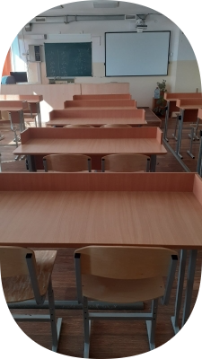
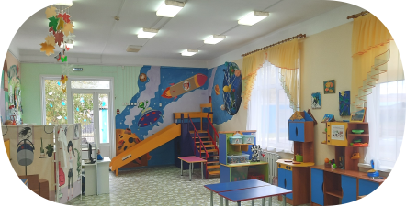
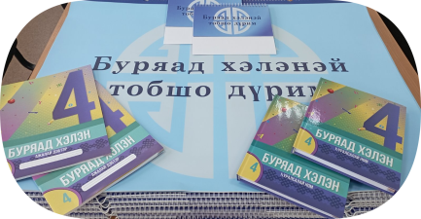
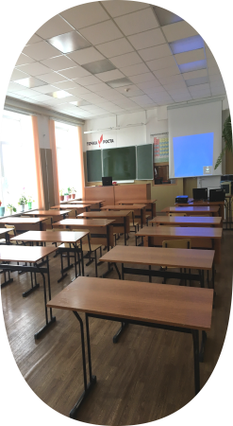
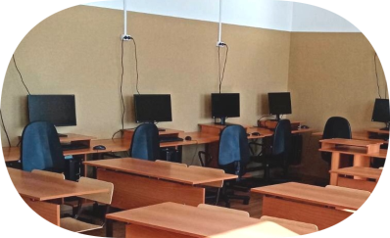
Муниципальная программа
«ОБРАЗОВАНИЕ»
на 2019 – 2024 годы
Планируемые результаты реализации муниципальной программы
Основные показатели | Ед. изм. | 2022 | 2023 | 2024
Охват детей в возрасте от 1,5 до 6 лет услугами муниципальных дошкольных образовательных учреждений | % | 59,8 | 62,0 | 62,0
Удельный вес численности населения в возрасте от 7 до 17 лет, охваченного общим образованием, в общей численности населения в возрасте от 7 до 17 лет | % | 85,7 | 86,0 | 86,0
Сохранение контингента обучающихся услугами дополнительного образования | % | 100,0 | 100,0 | 100,0
Доля образовательных организаций, нуждающихся в проведении капитального ремонта | % | 15,6 | 15,6 | 12,5
Доля образовательных учреждений, реализовавших мероприятия по укреплению материально-технической базы в рамках выделенных субсидий, от общего количества образовательных учреждений | % | 31,0 | 34,5 | 37,9
Доля детей, изучающих бурятский язык в дошкольных и общеобразовательных организациях, в общей численности детей, охваченных дошкольным и общим образованием | % | 27,9 | 28,0 | 28,0

Slide 42
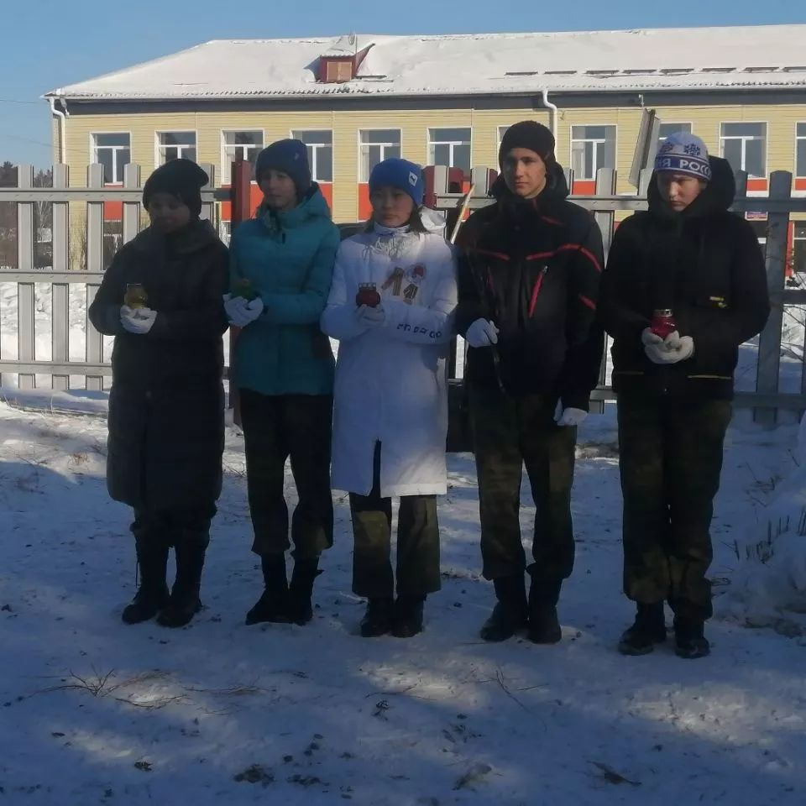
Профилактика терроризма и экстремизма» на 2021-2025 годы.
Цель
Организация профилактики антитеррористической деятельности, противодействие возможным фактам проявления терроризма и экстремизма
Мероприятия
«Профилактика терроризма и экстремизма в сфере образования».
«Профилактика терроризма и экстремизма в области культуры».
«Профилактика терроризма и экстремизма в молодежной среде».

Slide 43
Объем финансирования на 2022 и плановый период 2023 и 2024 годов, тыс. руб.
п/п | Наименование подпрограммы | 2022 | 2023 | 2024
1. | Муниципальная программа «Профилактика терроризма и экстремизма» на 2021-2025 годы | 2 134,9 | 1 034,5 | 134,5
Планируемые результаты реализации подпрограммы
Основные показатели | Ед. изм. | 2019 | 2020 | 2021 | 2022 | 2023 | 2024
Количество проведенных мероприятий по профилактике терроризма и экстремизма в объектах образования | Ед. | 0 | 0 | 30 | 30 | 30 | 30
Доля объектов образования, обеспеченных инженерно-техническими средствами защиты | %. | 0 | 0 | 10 | 20 | 30 | 40
Доля объектов культуры, обеспеченных инженерно-техническими средствами защиты | Ед. | 0 | 0 | 50 | 100 | 100 | 100
Количество оформленных стендов в учреждениях культуры района по профилактике терроризма и экстремизма и противодействию экстремизму | Ед. | 0 | 0 | 13 | 13 | 13 | 13
Количество проведенных мероприятий по профилактике терроризма и противодействию экстремизма | Ед.. | 0 | 0 | 30 | 35 | 40 | 45

Slide 44
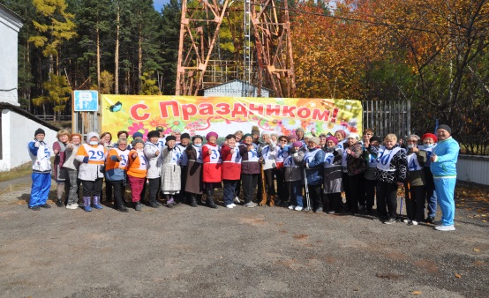
Муниципальная программа
«Социальная поддержка населения»
на 2019 – 2024 годы
Цель
Повышение эффективности и усиление адресной направленности мер по социальной защите населения и граждан, нуждающихся в социальной поддержке
Мероприятия
Выплата единовременного денежного поощрения за звание «Почётный гражданин Нукутского района»;
Оказание адресной материальной помощи отдельным категориям граждан.
Выплата подъёмного пособия молодым специалистам, окончившим государственное образовательное учреждение высшего или среднего профессионального образования (медицинское) и поступившим на работу в ОГБУЗ "Нукутская районная больница" и вновь прибывшим специалистам.
Осуществление отдельных областных государственных полномочий по предоставлению мер социальной поддержки многодетным и малоимущим семьям (льготное питание).
«Организация отдыха и оздоровления детей»
Укрепление материально-технической базы МБУ ДОЛ "Детский лагерь «Берёзка».
Проведение физкультурных и спортивных мероприятий для пенсионеров.

Slide 45
Объем финансирования на 2022 и плановый период 2023 и 2024 годов, тыс. руб.
п/п | Наименование программы | 2022 | 2023 | 2024
1. | Муниципальная программа «Социальная поддержка населения» на 2019 – 2024 годы | 23 410,2 | 23 071,2 | 23 168,9
Планируемые результаты реализации муниципальной программы
Основные показатели |  | 2019 | 2020 | 2021 | 2022 | 2023 | 2024
Количество лиц, получивших единовременную денежную выплату | чел. | 3 | 3 | 3 | 3 | 3 | 3
Количество лиц, получивших адресную материальную помощь | чел | 4 | 4 | 4 | 4 | 4 | 4
Обеспеченность врачами на 10 тыс. человек населения | % | 22,0 | 24,0 | 26,0 | 28,0 | 30,0 | 30,0
Удельный вес детей из многодетных и малоимущих семей, охваченных льготным питанием | % | 60,0 | 60,0 | 60,0 | 60,0 | 60,0 | 60,0
Удельный вес детей из многодетных и малоимущих семей, охваченных отдыхом и оздоровлением от общей численности детей, подлежащих оздоровлению | % | 80,0 | 80,0 | 80,0 | 80,0 | 80,0 | 80,0
Доля освоенных средств, выделенных на укрепление материально-технической базы МБУ ДОЛ «Берёзка» | % | 100,0 | 100,0 | 100,0 | 100,0 | 100,0 | 100,0
Доля пенсионеров, принявших участие в физкультурно-спортивных мероприятиях, от общего количества пенсионеров | % | 2,0 | 3,0 | 5,0 | 6,0 | 8,0 | 10,0

Slide 46
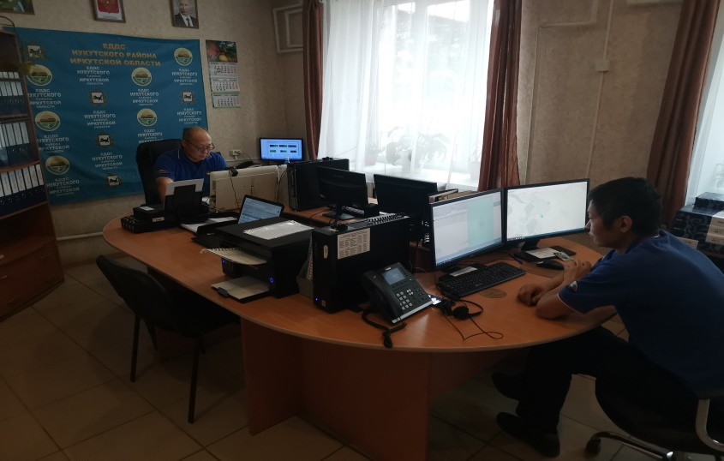
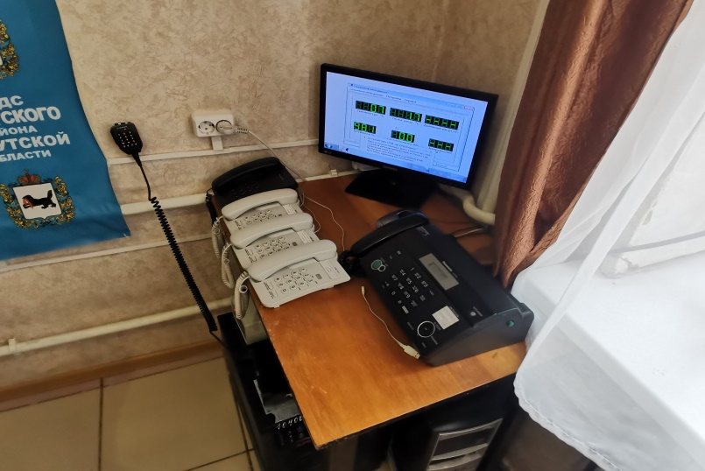
Безопасность 2019-2023 г.
Цель
Повышение безопасности населения муниципального образования «Нукутский район»
Мероприятия
«Обеспечение защиты населения и территории района от чрезвычайных ситуаций»;
«Модернизация и обслуживание системы оповещения населения об угрозе или возникновении чрезвычайных ситуаций»;
«Организация мероприятий по повышению уровня подготовки специалистов, руководящего состава и населения к действиям при возникновении чрезвычайных ситуаций»;
«Информирование населения в области пожарной безопасности, безопасности на водных объектах и защиты от чрезвычайных ситуаций».
«Оснащение ЕДДС, создание, развитие и организация эксплуатации системы обеспечения вызова экстренных оперативных служб по единому номеру 112»

Slide 47
Объем финансирования на 2022 и плановый период 2023 и 2024 годов, тыс. руб.
п/п | Наименование подпрограммы | 2022 | 2023 | 2024
1. | Муниципальная программа «Безопасность» на 2019-2023 годы | 5 639,3 | 4 756,4 | 5 128,1
Планируемые результаты реализации подпрограммы
Основные показатели | Ед. изм. | 2019 | 2020 | 2021 | 2022 | 2023 | 2024
Разработка муниципальных правовых актов в области обеспечении безопасности населения | Ед. | 7 | 6 | 8 | 7 | 10 | 10
Количество технических проверок состояния систем связи и оповещения | Ед. | 4 | 4 | 2 | 2 | 2 | 2
Количество проведенных мероприятий | Ед. | 0 | 0 | 3 | 1 | 0 | 0
Доля освоенных средств, выделенных на информирование население | % | 100 | 100 | 100 | 100 | 100 | 100
Сокращение среднего времени комплексного реагирования экстренных оперативных служб при обращении населения в ЕДДС | Мин. | 9 | 8 | 7 | 6 | 5 | 5

Slide 48
Муниципальная программа
«Дорожное хозяйство»
на 2019 – 2024 годы
Цель
Обеспечение устойчивого функционирования автомобильной дороги «Подъезд к д. Зунгар»
Мероприятия
Содержание и ремонт автомобильной дороги общего пользования местного значения «Подъезд к д. Зунгар»;
Разработка Паспорта обеспечения транспортной безопасности объекта транспортной инфраструктуры.
Объем финансирования на 2022 и плановый период 2023 и 2024 годов, тыс. руб.
п/п | Наименование программы | 2022 | 2023 | 2024
1. | Муниципальная программа «Дорожное хозяйство» на 2019 – 2024 годы | 83,5 | 73,5 | 73,5
Планируемые результаты реализации муниципальной программы
Основные мероприятия |  | 2019 | 2020 | 2021 | 2022 | 2023 | 2024
Доля проведенных мероприятий по систематическому уходу за дорогой, дорожными сооружениями и полосой отвода | % | 100 | 100 | 100 | 100 | 100 | 100
Обеспеченность разработанными Паспортами обеспечения транспортной безопасности объектов транспортной инфраструктуры | % | 0,0 | 0,0 | 0,0 | 100 | 100 | 100

Slide 49
Муниципальная программа
«Коммунальная инфраструктура объектов социальной сферы»
на 2019 – 2024 годы
Цель
Повышение качества и эффективности использования энергетических ресурсов и предоставляемых коммунальных услуг, модернизация и развитие коммунального хозяйства социальной сферы
Мероприятия
1.Утепление зданий социальной сферы (замена окон, дверей, утепление фасадов и т. д.)
2. Строительство, капитальный ремонт объектов теплоснабжения учреждений социальной сферы
Объем финансирования на 2022 и плановый период 2023 и 2024 годов, тыс. руб.
п/п | Наименование программы | 2022 | 2023 | 2024
1. | Муниципальная программа «Коммунальная инфраструктура объектов социальной сферы на 2019 – 2024 годы» | 336,0 | 336,0 | 336,0
Планируемые результаты реализации муниципальной программы
Основные мероприятия |  | 2019 | 2020 | 2021 | 2022 | 2023 | 2024
Замена окон в образовательных организациях | Шт. | 25 | 0 | 11 | 10 | 10 | 10

Slide 50
Муниципальная программа
«Окружающая среда»
на 2019 – 2024 годы
Цель
Обеспечение конституционных прав граждан на благоприятную окружающую среду
Мероприятия
Охват населения информационными материалами;
Установить объекты на государственный учет, оказывающих негативное воздействие на окружающую среду;
Выявление объектов накопленного вреда окружающей среде.
Объем финансирования на 2022 и плановый период 2023 и 2024 годов, тыс. руб.
п/п | Наименование программы | 2022 | 2023 | 2024
1. | Муниципальная программа «Окружающая среда на 2019 – 2024 годы» | 60,0 | 60,0 | 60,0
Планируемые результаты реализации муниципальной программы
Основные мероприятия |  | 2019 | 2020 | 2021 | 2022 | 2023 | 2024
Охват населения информационными материалами - буклеты | % | 48,0 | 10,0 | 10,0 | 10,0 | 10,0 | 12,0

Slide 51
Муниципальная программа
«Муниципальные финансы»
на 2019 – 2024 годы
Цель
Повышение качества управления муниципальными финансами, создание условий для эффективного и ответственного управления муниципальными финансами.
Основ
ные мероприятия
1. Разработка основных направлений бюджетной и налоговой политики района.
2. Организация исполнения бюджета района.
3. Управление бюджетным процессом и его совершенствование.
4. Повышение эффективности системы муниципального финансового контроля и контроля в сфере закупок.
Объем финансирования на 2022 и на плановый период 2023 и 2024 годов, тыс. руб.
п/п | Наименование программы | 2022 | 2023 | 2024
1. | «Муниципальные финансы» на 2019 – 2024 годы | 93 429,1 | 78 941,6 | 79 957,8
Планируемые результаты реализации муниципальной программы
Основные показатели |  | 2019 | 2020 | 2021 | 2022 | 2023 | 2024
1.Доля налоговых и неналоговых доходов местного бюджета в общем объеме собственного доходов бюджета (без учета субвенции). 2.Доля расходов на обслуживание муниципального долга в общем объеме расходов (без учета субвенции) | % % | 28,2 0,0 | 29,0 0,0 | 30,0 0,0 | 31,0 0,0 | 32,0 0,0 | 32,0 0,0

Slide 52
Муниципальная программа
«Сельское хозяйство»
на 2019 – 2024 годы
Цель
Создание комфортных условий жизнедеятельности в сельской местности, обеспечение условий для повышения эффективности развития сельского хозяйства и санитарно-эпидемиологическое благополучие населения
Мероприятия
1. Строительство (приобретения) жилья, предоставляемого молодым семьям и молодым специалистам по договору найма жилого помещения
2. Строительство МФУК в п. Новонукутский на 250 мест.
3. Проведение конкурсов, соревнований
4. Осуществление отдельных областных государственных полномочий в сфере обращения с безнадзорными собаками и кошками
Объем финансирования на 2022 и плановый период 2023 и 2024 годов, тыс. руб.
п/п | Наименование программы | 2022 | 2023 | 2024
1. | Муниципальная программа «Сельское хозяйство 2019 – 2024 годы» | 1 619,0 | 1 619,0 | 1 619,0

Slide 53
Планируемые результаты реализации муниципальной программы
Основные мероприятия |  | 2019 | 2020 | 2021 | 2022 | 2023 | 2024
Ввод (приобретение) жилья для молодых специалистов, проживающих в сельской местности | кв.м. | 180 | 0 | 0 | 0 | 0 | 0
Ввод в действие учреждений культурно-досугового типа | ед. | 0 | 0 | 1 | 0 | 0 | 0
Доля участников конкурса, от общего количества сельхозтоваропроизводителей | % | 44,8 | 44,8 | 44,8 | 44,8 | 44,8 | 44,8
Количество отловленных бе6знадзорных собак и кошек | гол. | 160 | 160 | 49 | 60 | 65 | 70

Slide 54
Муниципальная программа
«Экономическое развитие»
на 2019 – 2024 годы
Цель
Развитие экономического потенциала муниципального образования «Нукутский район»
Мероприятия
Организация и проведение конференций, форумов, круглых столов по вопросам ведения предпринимательской деятельности, в сфере потребительского рынка, по вопросам охраны труда;
Финансовая поддержка начинающих СМСП – гранты начинающим на создание собственного бизнеса;
Проведение конкурсов среди организаций торговли, общественного питания, бытового обслуживания;
Организация и проведение ярмарочных мероприятий;
Разработка фирменного стиля и изготовление сувенирной продукции;
Изготовление и установка объектов туристской навигации, туристических достопримечательностей;
Организация и проведение конкурсов по охране труда;
Осуществление отдельных областных государственных полномочий в сфере труда;
Проведение конкурсов среди некоммерческих организаций;
Внесение изменений в Схему территориального планирования муниципального образования «Нукутский район»

Slide 55
Муниципальная программа
«Экономическое развитие»
на 2019 – 2024 годы
Объем финансирования на 2022 и плановый период 2023 и 2024 годов, тыс. руб.
п/п | Наименование программы | 2022 | 2023 | 2024
1. | Муниципальная программа «Экономическое развитие» на 2019 – 2024 годы | 1 161,3 | 1 161,3 | 1 161,3
Планируемые результаты реализации муниципальной программы
Наименование показателя |  | 2019 | 2020 | 2021 | 2022 | 2023 | 2024
Среднесписочная численность работающих | чел. | 2364,9 | 2397,0 | 2419,0 | 2443,0 | 2466,0 | 2490,0
Число субъектов малого и среднего предпринимательства в расчете на 10 тыс. чел. населения | ед. | 218 | 218 | 219 | 219 | 220 | 220
Оборот розничной торговли на 1 жителя | тыс. руб. | 55,2 | 58,0 | 60,9 | 63,9 | 67,0 | 70,1
Общее количество ярмарочных мероприятий | ед. | 18 | 20 | 20 | 21 | 21 | 22
Доля населённых пунктов, не охваченных торговлей, от общего количества населённых пунктов | % | 38,0 | 35,0 | 35,0 | 32,0 | 30,0 | 27,0
Общее количество туристов, посетивших Нукутский район | чел. | 1825 | 1861 | 1897 | 1933 | 1969 | 2005
Уровень производственного травматизма в расчете на 1 тыс. работающих | сл. | 0,4 | 0,4 | 0,4 | 0,3 | 0,3 | 0,3

Slide 56
НЕПРОГРАММНАЯ ДЕЯТЕЛЬНОСТЬ
Наряду с расходами, представленными в муниципальных программах муниципального образования «Нукутский район», в местном бюджете предусмотрены средства на содержание органов местного самоуправления, обеспечивающих законотворческие и контрольные функции. Указанные расходы обозначаются как «непрограммные расходы» и занимают в бюджете менее 1%.
Кроме того, в непрограммную часть включены расходы на осуществление областных государственных полномочий по определению персонального состава и обеспечения деятельности административных комиссий (областные субвенции местным бюджетам).
На непрограммную деятельность в местном бюджете на 2022-2024 годы предусмотрено, тыс. руб.
Направления расходов непрограммной деятельности, тыс. руб.
Направление расходов | 2022 год | 2023 год | 2024 год
Другие общегосударственные вопросы | 821,3 | 821,3 | 821,3
Функционирование Контрольного органа | 4 186,3 | 3 468,1 | 3 704,3
Функционирование представительного органа | 3 813,1 | 3 178,9 | 3 426,1
ИТОГО | 8 820,7 | 7 468,3 | 7 951,7

